Slide 1
«Использование интерактивных технологий в воспитательно-образовательной деятельноти»
Подготовила: воспитатель Лесник Л.П.

Slide 2
Интерактивный – способность взаимодействовать или находится в режиме беседы, диалога с чем-либо (например, компьютером) или кем-либо (человеком).
Интерактивное обучение – диалоговое обучение, построенное на взаимодействии детей с учебным окружением, образовательной средой, которая служит областью осваиваемого опыта, в ходе которого осуществляется взаимодействие педагога и воспитанника.

Slide 3
Цель интерактивного обучения:
создание комфортных условий обучения, таких, при которых обучаемый чувствует свою успешность, свою интеллектуальную состоятельность, что делает продуктивным и эффективным весь процесс обучения.

Slide 4
Особенности интерактивного обучения
Во-первых, интерактивное педагогическое взаимодействие характеризуется высокой степенью интенсивности общения его участников, их коммуникации, обмена деятельностями, сменой и разнообразием их видов, форм и приёмов.
Во-вторых, интерактивное обучение основано на прямом взаимодействии детей со своим опытом и опытом своих друзей, так как большинство интерактивных упражнений обращается к опыту самого ребенка. Новое знание, умение формируются на основе и в связи с таким опытом.
В-третьих, часто задания не предполагают одного правильного ответа, исключается доминирование как одного выступающего, так и одного мнения. И тогда важен процесс нахождения решения, который всегда основывается на опыте ребенка.
В-четвертых, для интерактивного обучения характерна целенаправленная рефлексия участниками своей деятельности и состоявшегося взаимодействия.

Slide 5
Особенности интерактивного обучения
В-пятых, интерактивное обучение направлено на изменение, совершенствование моделей поведения и деятельности участников образовательного процесса.
В-шестых, в ходе интерактивного обучения дети учатся формулировать собственное мнение, правильно выражать мысли, строить доказательства своей точки зрения, вести дискуссию, слушать другого человека, уважать альтернативное мнение.
В-седьмых, в ходе диалогового общения у участников формируется умение критически мыслить, рассуждать, решать противоречивые проблемы на основе анализа услышанной информации и обстоятельств, они учатся взвешивать альтернативные мнения, принимать продуманные решения. При такой организации работы ребенок может не только выразить своё мнение, взгляд, дать оценку, но и, услышав доказательные аргументы «коллег», отказаться от своей точки зрения или существенно изменить её.

Slide 6
Формы организации интерактивного взаимодействия
1) Индивидуальная
2) Парная
3) Групповая
4) Коллективная или фронтальная
5) Планетарная

Slide 7
Методы интерактивного обучения
Дискуссия
«Мозговой штурм»
Ролевые, интерактивные игры
Кейс – метод
Метод проектов
Метод ассоциаций и др.

Slide 8
Характерные особенности интерактивных технологий
Наличие участников, интересы которых в значительной степени пересекаются или совпадают.
Наличие чётко оговариваемых правил (каждая методика имеет собственные правила).
Наличие ясной, конкретной цели.
Взаимодействие участников в том объёме и тем способом, который они сами определяют.
Групповая рефлексия.
Подведение итогов.

Slide 9
Интерактивная игра - совместно организованная познавательную деятельность социальной направленности. В такой игре дети не только узнают новое, но и учатся понимать себя и других, приобретают собственный опыт.

Slide 10
Алгоритм интерактивной игры
Подбор педагогом заданий и упражнений для группы детей.
Знакомство дошкольников с проблемой, которую предстоит решить, с целью, которой надо достичь.
Информирование детей о правилах игры.
Взаимодействие детей в процессе игры друг с другом для достижения поставленной цели.
По окончании игры (после небольшой паузы, призванной снять напряжение) анализ результатов, подведение итогов.

Slide 11
Интерактивные технологии
II младшая группа – работа в парах, хоровод;
средняя группа – работа в парах, хоровод, цепочка, карусель;
старшая группа – работа в парах, хоровод, цепочка, карусель, интервью, работа в малых группах (тройках), аквариум;
подготовительная к школе группа – работа в парах, хоровод, цепочка, карусель, интервью, работа в малых группах (тройках), аквариум, большой круг, дерево знаний.

Slide 12

«Работа в парах»

Slide 13
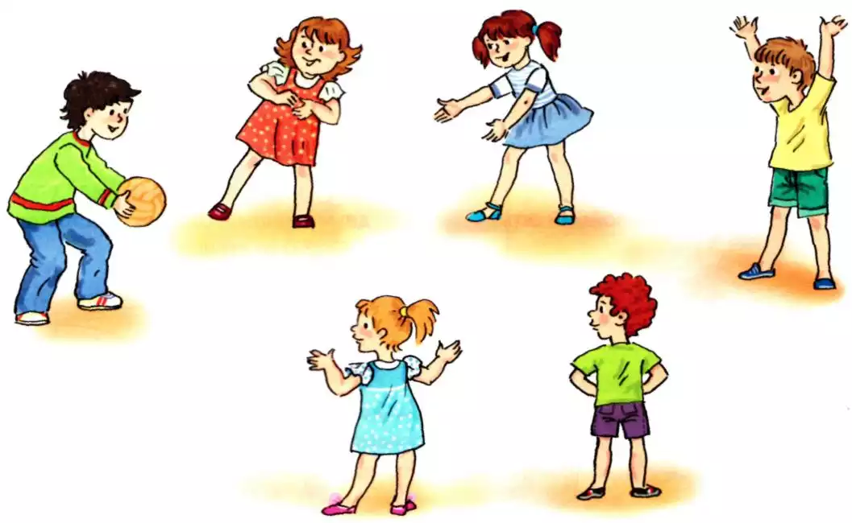
«Хоровод»

Slide 14
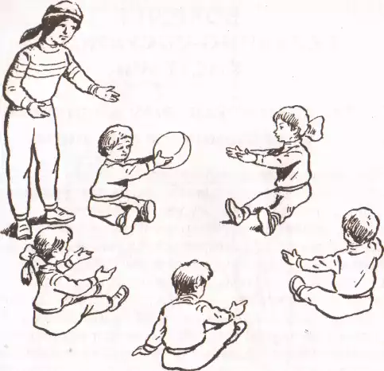
«Цепочка»

Slide 15

«Карусель»

Slide 16
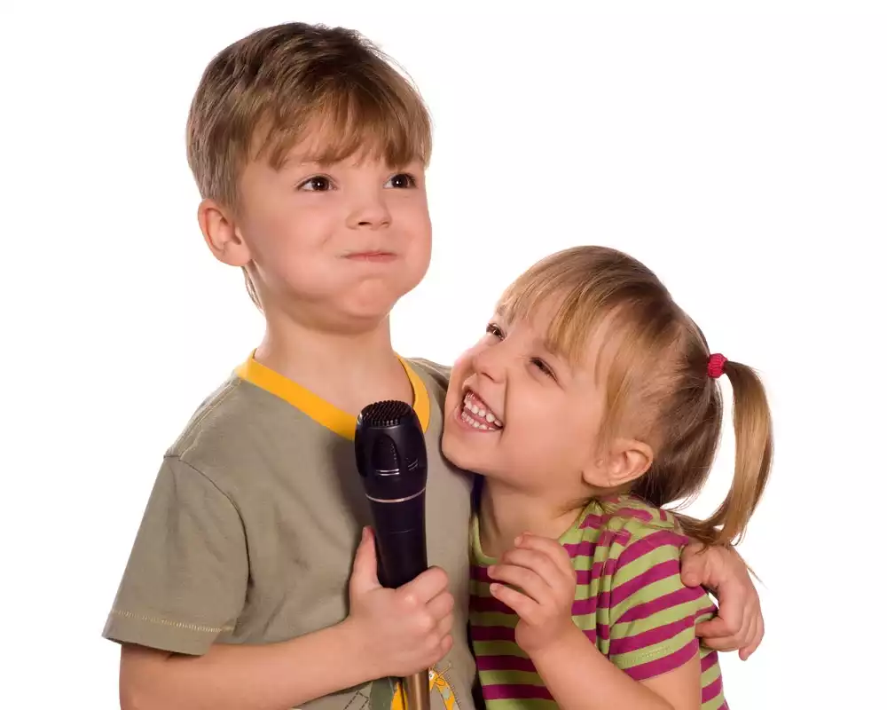
«Интервью»

Slide 17

«Работа в малых группах» (тройках)

Slide 18

«Аквариум»

Slide 19
Преимущества интерактивных технологий
Пробуждают у обучающихся интерес
Поощряют активное участие каждого в учебном процессе
Способствуют эффективному усвоению материала
Осуществляют обратную связь
Формируют жизненные навыки
Способствуют изменению поведения

Slide 20
Благодарим за внимание!

